Slide 1
Pathfinding AI (U Igricama)
Predmet: Soft Computing
Profesor: dr Đorđe Obradović
Asistent: Miroslav Kondić
Autor: Marko Tot
Školska godina: 2015/2016

Slide 2
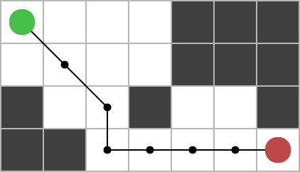
Šta je to pathfinding?
Pathfinding ili pathing označava traženje putanje između dve tačke u prostoru.

Slide 3
Gde se to koristi?
Obično se koristi za automatizovano kretanje robota – agenata kroz određen teren.
Opportunity i Spirit (roveri na Marsu)
Shakey the robot 1972 (prvi robot koji je mogao samostalno da analizira zadatu komandu i podeli je na manje, jednostavnije zadatke).
Kretanje agenata u video igrama.

Slide 4
Kretanje agenata
U većini igara postoji neka vrsta veštačke inteligencije čiji je cilj da kontroliše protivnike da bi igra bila zanimljiva i izazovna.
Pathfinding je veliki deo ponašanja protivnika i u najvećem delu se oslanja na algoritme za pretragu prostora.

Slide 5
Algoritmi za pretragu
BFS
DFS
Dijkstra
A*
D* (dynamic A*)
JPS (jump point search)

Slide 6
Zadatak
Implementirati agente koji jure igrača.
Implementirati agenta koji beži od drugih agenata
Prostor za pretragu predstavlja 2D nivo u igri

Slide 7
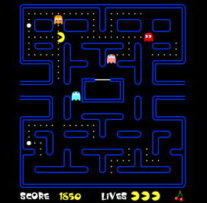
Slični projekti

Slide 8
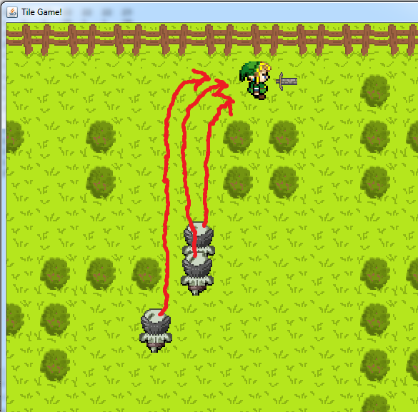
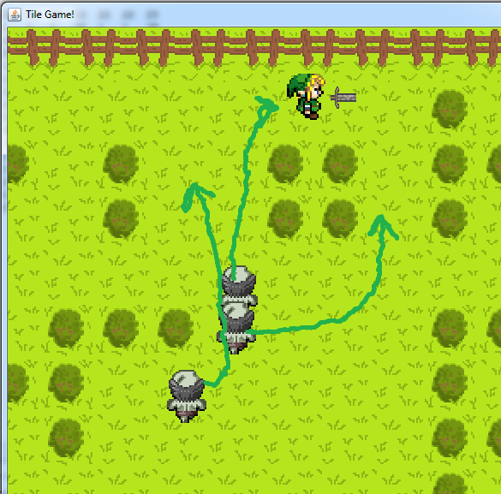
1. Agenti koji jure igrača
Cilj agenta je da uhvati igrača
Ukoliko ima više ovakvih agenata oni trebaju da sarađuju

Slide 9
1. Agenti koji jure igrača
Koristiti neki od algoritama za pretragu
Napraviti strategiju za svakog od agenata (direktno ka igraču, presretanje igrača, ...)

Slide 10
2. Agenti koji beže od drugih agenata
Napraviti agenta koji simulira igrača i pokušava da pobegne od agenata koji ga jure

Slide 11
2. Agenti koji beže od drugih agenata
Problem:
Algoritmi za pathfinding određuju optimalnu putanju između dve tačke, šta raditi kad nemate cilj?
Min max algoritam
Definisati imaginarni cilj
Ideja:
Koristiti A*
Cilj pretrage – maksimalna suma rastojanja između igrača i svih neprijatelja.
Cilj pretrage – maksimalno rastojanje između igrača i najbližeg neprijatelja.

Slide 12
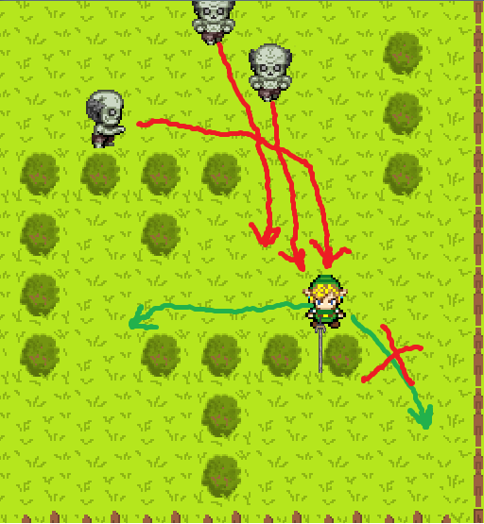
Kako odabrati pravi put?

Slide 13
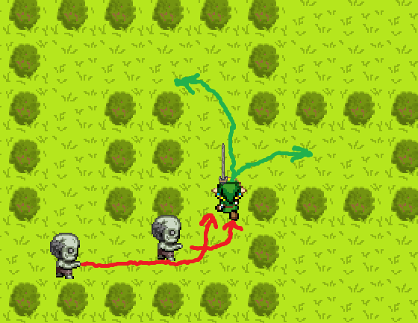
Kako odabrati pravi put?

Slide 14
2. Agenti koji beže od drugih agenata
Problem:
Kako izbeći slepe ulice? (prostore koji imaju samo jedan ulaz)
Ideja:
Koristiti nekakvu heuristiku kojom ocenjujemo polja po tome koliko imaju povoljnih suseda

Slide 15
Reference
http://ai.berkeley.edu/search.html
Programming Game AI by Example - Mat Buckland
https://enastava.io/ Osnove Racunarske Inteligencije – vežbe i predavanja
http://www.aiandgames.com/

